Slide 1
স্বাগতম

Slide 2
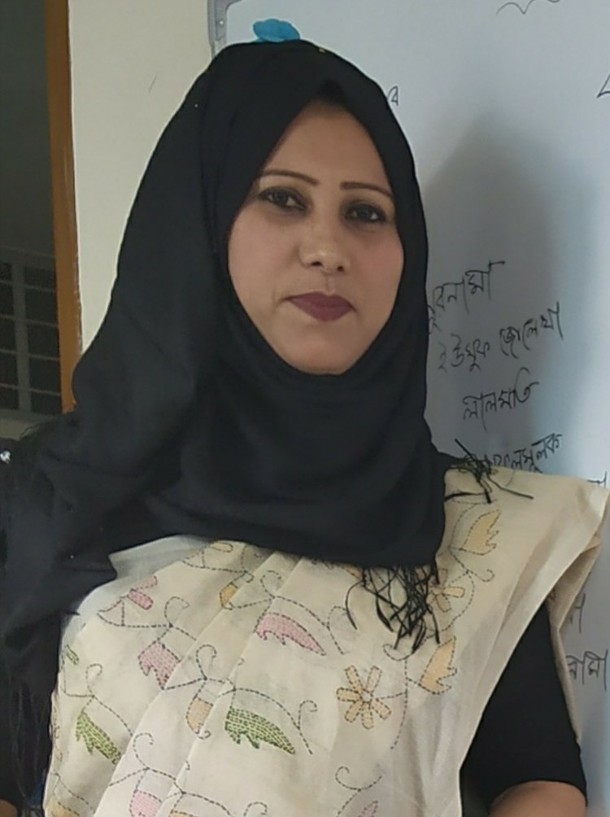
উপস্থাপনায়
মোছাঃ নাহিদা আক্তার
সহকারি শিক্ষক
ধলা নামাপাড়া ডাঃ আবুল কাশেম দাখিল মাদ্রাসা
ত্রিশাল ,ময়মনসিংহ

Slide 3
পাঠ
শ্রেণিঃ ১০ ম
বিষয়ঃ বাংলা সাহিত্য
সময়ঃ ৩০ মিনিট
জুতা আবিষ্কার

Slide 4
শিখন ফল
মানুষের খামখেয়ালি মনের অবস্থা সম্পর্কে জানতে পারবে।
সাধারণ মানুষও অসাধারণ কাজ করতে পারে তা জানতে পারবে ।
জুতা আবিস্কারের কাহিনি জানতে পারবে ।
রাজার মন্ত্রীদের নির্বুদ্ধিতার ফলাফল জানতে পারবে।
রবীন্দ্র নাথ ঠাকুরের জন্ম ও মৃত্যু সম্পর্কে জানতে পারবে।

Slide 5
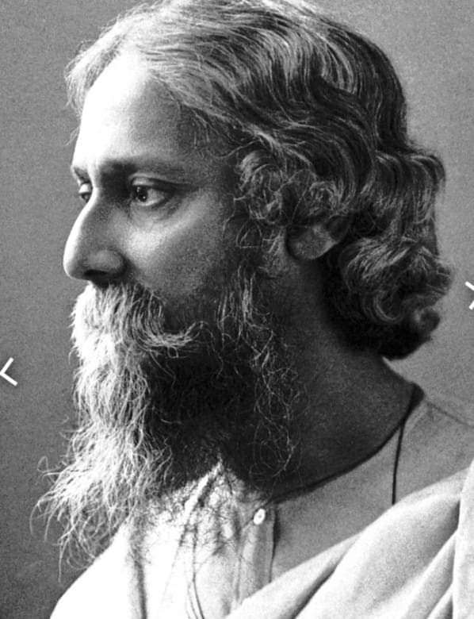
কবি পরিচয়
রবীন্দ্রনাথ ঠাকুর

Slide 6
প্রকৃত নামঃ রবীন্দ্রনাথ ঠাকুর
ছদ্মনামঃ ভানুসিংহ ঠাকুর
জন্ম তারিখঃ ৭মে ১৮৬১ খ্রিষ্টাব্দ
২৫ শে বৈশাখ ১২৬৮ বঙ্গাব্দ
জন্মস্থানঃ জোড়াসাঁকো,কলকাতা ,ভারত
পিতার নামঃমহর্ষি দেবেন্দ্রনাথ ঠাকুর
মাতার নামঃ সারদা দেবী
পিতামহের নামঃ দ্বারকানাথ ঠাকুর
১৮৮৪ খ্রিঃথেকে রবীন্দ্রনাথ তাঁর পিতার আদেশে বিষয়কর্ম পরিদশর্নে
নিযুক্তত হন ।১৮৯০ খ্রিঃ থেকে দেশের বিভিন্ন অঞ্চলে জমদারি
দেখাশোনা করেন ।এ সূত্রে তিনি কুষ্টিয়ার শিলাইদহ ও সিরাজগঞ্জের
শাহাজাদপুরে দীর্ঘ সময় অবস্থান করেন ।

Slide 7
কাব্যঃ মানসী,সোনার তরী,চিত্রা,ক্ষণিকা ,বলাকা গীতাঞ্জলি।
উপন্যাসঃ ঘরে-বাইরে,চখের বালি,নৌকাডুবি ,শেষের কবিতা ।
কাব্যনাট্যঃ কাহিনী,চিত্রাঙ্গদা,বিসর্জন,রাজা ও রানী ।
নাটকঃ ডাকঘর,রক্তকবরী,চিরকুমার সভা ,রাজা ।
গল্পগ্রন্থঃ গল্পগুচ্ছ ,তিনসংগী ,লিপিকা সে ।
ভ্রমনকাহিনিঃ পারস্য ,রাশিয়ার চিঠি ,জাপানযাত্রী ।
১৯১৩ সালে নোবেল ,১৯১৩ সালে কলকাতা বিশ্ববিদ্যালয় কর্তৃক
ডি-লিড,১৯৩৬ সালে ঢাকা বিশ্ববিদ্যালয় কর্তৃক ডি-লিড ও
১৯৪০ অক্সফোর্ড বিশ্ববিদ্যালয় কর্তৃক ডি-লিড।
৭ ই আগষ্ট ১৯৪১ খ্রিষ্টাব্দ
২২ শে শ্রাবণ ১৩৪৮ বঙ্গাব্দ

Slide 8
উৎস
রবীন্দ্রনাথ ঠাকুরের ‘কল্পনা’ কাব্যগ্রন্থ থেকে ‘জুতা-আবিস্কার’ কবিতাটি সংকলন করা হয়েছে ।
পাঠের উদ্দেশ্য
অমলিন হাস্য-কৌতুক এর মাঝে এই কথাটি বুঝিয়ে দেওয়া যে , যিনি যে বিষয়ে দক্ষ কেবল তিনিই তার সমস্যার সমাধান দেওয়ার যোগ্য অধিকারী ।

Slide 9
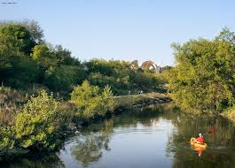
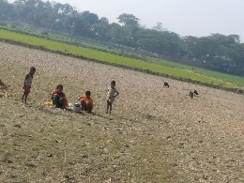
তখন বেগে ছুটিল ঝাঁকে-ঝাঁক
মশক কাঁখে একুশ লাখ ভিস্তি ।
পুকুরে বিলে রহিল শুধু পাঁক ,
নদীর জলে নাহিকো চলে কিস্তি ।
জলের জীব মরিল জল বিনা ,
ডাঙার প্রাণী সাঁতার করে চেষ্টা ।
পাঁকের তলে মজিল বেচা-কিনা ,
সর্দিজ্বরে উজার হলো দেশটা ।
কহিল রাজা ,;এমনি সব গাধা
ধুলারে মারি করিয়া দিল কাদা !’

Slide 10
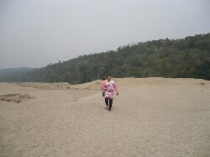
আবার সবে ডাকিল পরামর্শে ,
বসিল পুনঃ যতেক গুণবন্ত-
ঘুরিয়া হেরিল চোখে সর্ষে ,
ধূলার হায় নাহিক পায় অন্ত ।
কহিল ,’মহী মাদুর দিয়ে ঢাকো ,
ফরাস পাতি করিব ধুলা বন্ধ ।’
কহিল কেহ ,’রাজারে ঘরে রাখো ,
কোথাও যেন থেকে কোনো রন্ধ্র !
ধুলার মাঝে না যদি দেন পা
তা হলে পায়ে ধুলা তো লাগে না ।’

Slide 11
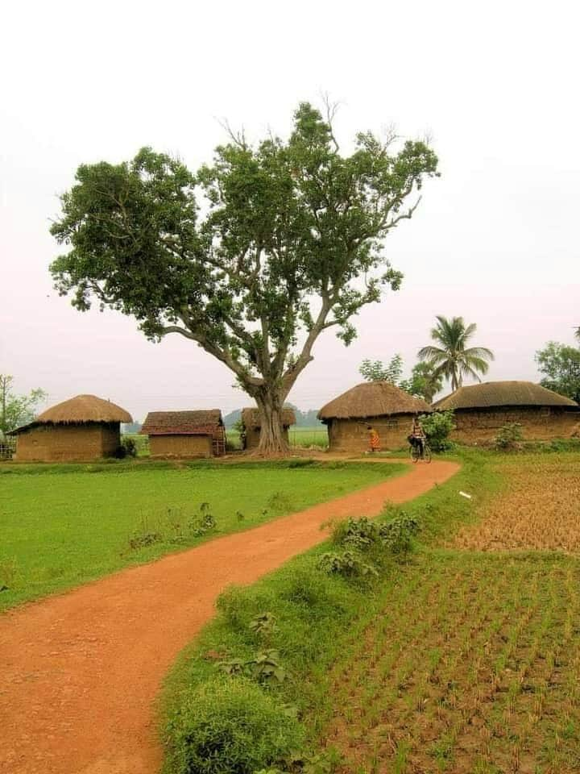
কহিল রাজা ,’সে কথা বড়ো খাঁটি –
কিন্তু মর হতেছে মনে সন্ধ ,
মাটির ভয়ে রাজ্য হবে মাটি
দিবস- রাতি রহিতে আমি বন্ধ ।’
কহিল সবে ,’ চামারে তবে ডাকি
চর্ম দিয়া মুড়ীয়া দাও পৃথ্বী ।
ধুলির মহী ঝুলির মাঝে ঢাকি
মহীপতির রহিবে মহাকীর্তি ।’
কহিল সবে ,’হবে সে অবহেলে,
যোগ্যমতো চামার যদি মেলে ।’

Slide 12
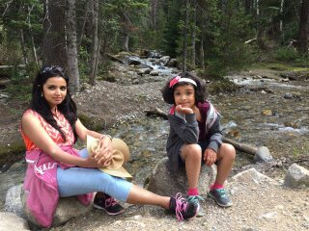
রাজার চর ধাইল হেতা হোথা ,
ছুটিল সবে ছাড়িয়া সব কর্ম ।
যোগ্যমতো চামার নাহি কোথা ,
না মিলে এত উচিত- মতো চর্ম ।
তখন ধীরে চামার-কুলপতি
কহিল এসে ঈষৎ হেসে বৃদ্ধ,
বলিতে পারি করিলে অনুমতি,
সহজে যাহে মানস হবে সিদ্ধ।
নিজের চরণ ঢাকো তবে
ধরণী আর ঢাকিতে নাহি হবে ।’
কহিল রাজা ।’ এত কি হবে সিধে!
ভাবিয়া ম’ল সকল দেশসুদ্ধ ! ‘

Slide 13
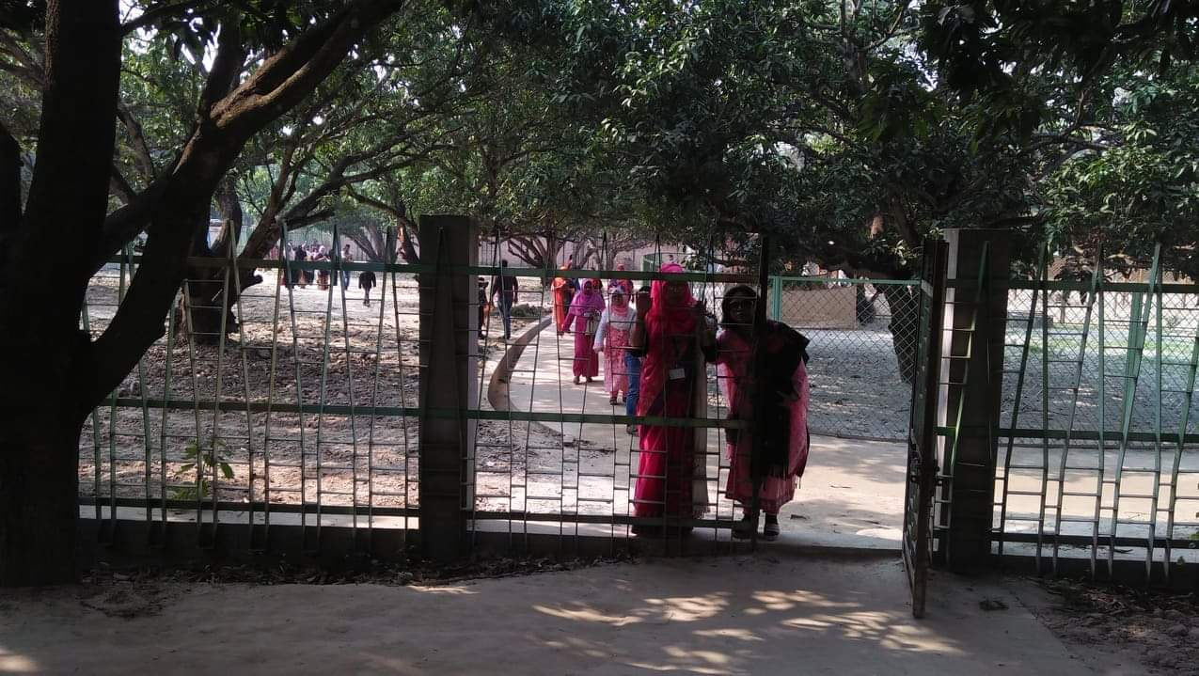
মন্ত্রী কহে ,’বেতারে শূল বিঁধে
কারার মাঝে করিয়া রাখো রুদ্ধ ।’
রাজার পদ চর্ম-আবরণে
ঢাকিল বুড়া বসিয়া পাদোপান্তে ।
মন্ত্রী কহে,”আমারো ছিল মনে
কেমনে বেটা পেরেছে সেটা জানতে ।’
সেদিন হতে চলিল জুতা পরা –
বাচিল গোবু , রক্ষা পেল ধরা ।

Slide 14
মূল্যায়ন
১)সারা রাজ্য কিসে পরিপুর্ণ হয়ে যায় ?
২) কত পিপে নস্য ফুরিয়ে গেল ?
৩) মহী ‘ অর্থ কী ?
৪) কিস্তি ‘ শব্দের অর্থ কী ?
৫) ধুলা দূর করতে কতটি ভিস্তি ব্যবহার করা হয় ?

Slide 15
বাড়ীর কাজ
‘ মাটির ভয়ে রাজ্য হবে মাটি ‘-এই চরণের ব্যাখ্যা কর ।

Slide 16
s

